Slide 1
NHÓM 5 WEB BÁN ĐỒNG HỒ

Slide 2
THÀNH VIÊN NHÓM
01
02
04
03
TRẦN MINH CHIẾN
NGUYỄN THỊ TÚ
NGUYỄN THÀNH SƠN
05
TRỊNH ĐÌNH THUẬN
NGUYỄN TRUNG HIẾU

Slide 3
HIỆN TRẠNG
Một trang website có 2 giao diện thuộc về Admin và Customer. Admin có quyền thêm, sửa, xóa các sản phẩm mà theo yêu cầu của cửa hàng. Customer sẽ xem, đăng nhập và đăng ký trên trang web.
Danh Mục Sản Phẩm:
Xác định danh mục sản phẩm cụ thể mà bạn muốn bán trên trang web (ví dụ: đồng hồ)
Thông Tin Sản Phẩm:
Mô tả chi tiết về các sản phẩm, bao gồm thông số kỹ thuật, giá tiền và thương hiệu.

Slide 4
YÊU CẦU
1. Tìm kiếm hiệu quả:
Cung cấp hệ thống tìm kiếm mạnh mẽ để người dùng dễ dàng tìm kiếm sản phẩm.
2. Thông Tin Sản Phẩm Chi Tiết:
Mô tả chi tiết về sản phẩm, cung cấp hình ảnh chất lượng cao và thương hiệu.
3. Quản Lý:
Admin có thể quản lý sản phẩm để bảo mật cũng như theo dõi tình trạng sản phẩm
4. Tùy Chọn Đăng Ký và Đăng Nhập:
Cung cấp tùy chọn cho Customer để đăng ký tài khoản và đăng nhập để theo dõi đơn hàng và lợi ích khác.
Để sử dụng đăng ký và đăng nhập đối với Admin thì cần phải bắt buộc để có thể sử dụng các chức năng của Admin

Slide 5
01
Sơ đồ Use Case

Slide 6
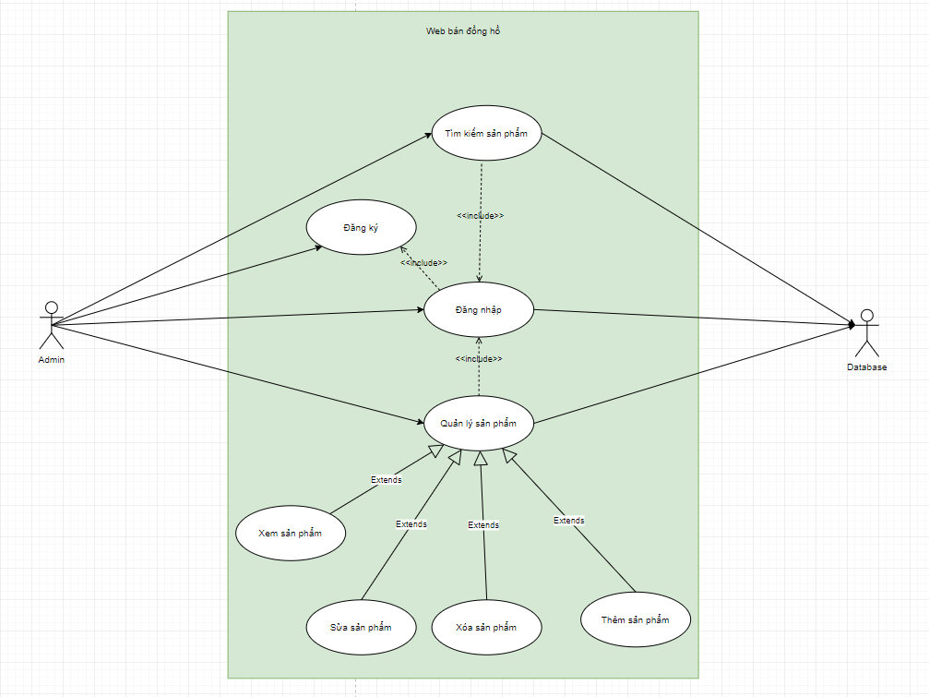

Slide 7
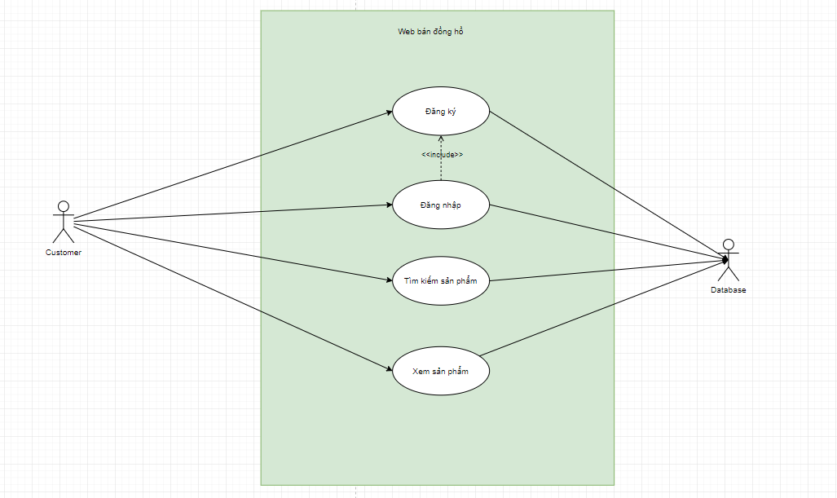

Slide 8
02
Sơ đồ ECB

Slide 9
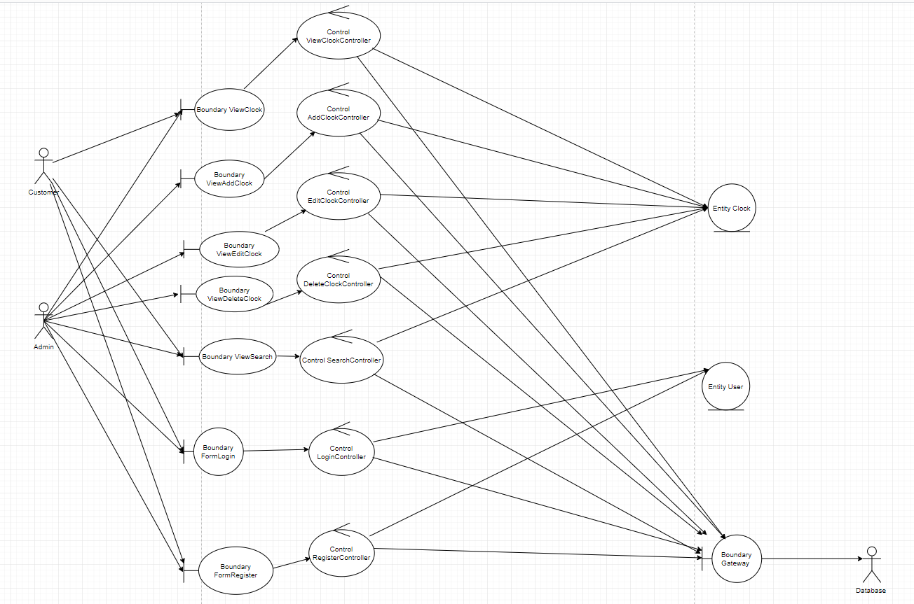

Slide 10
03
Sơ đồ tuần tự

Slide 11
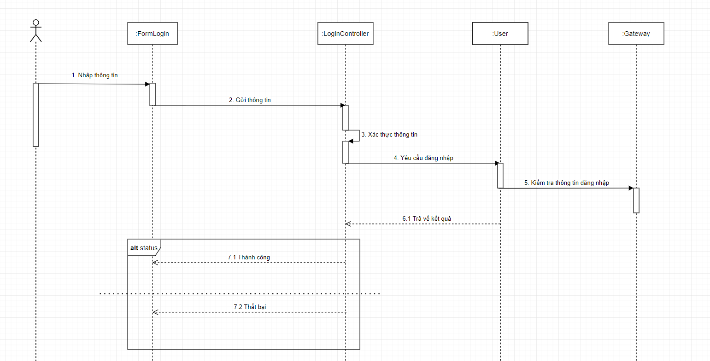
Đăng nhập

Slide 12
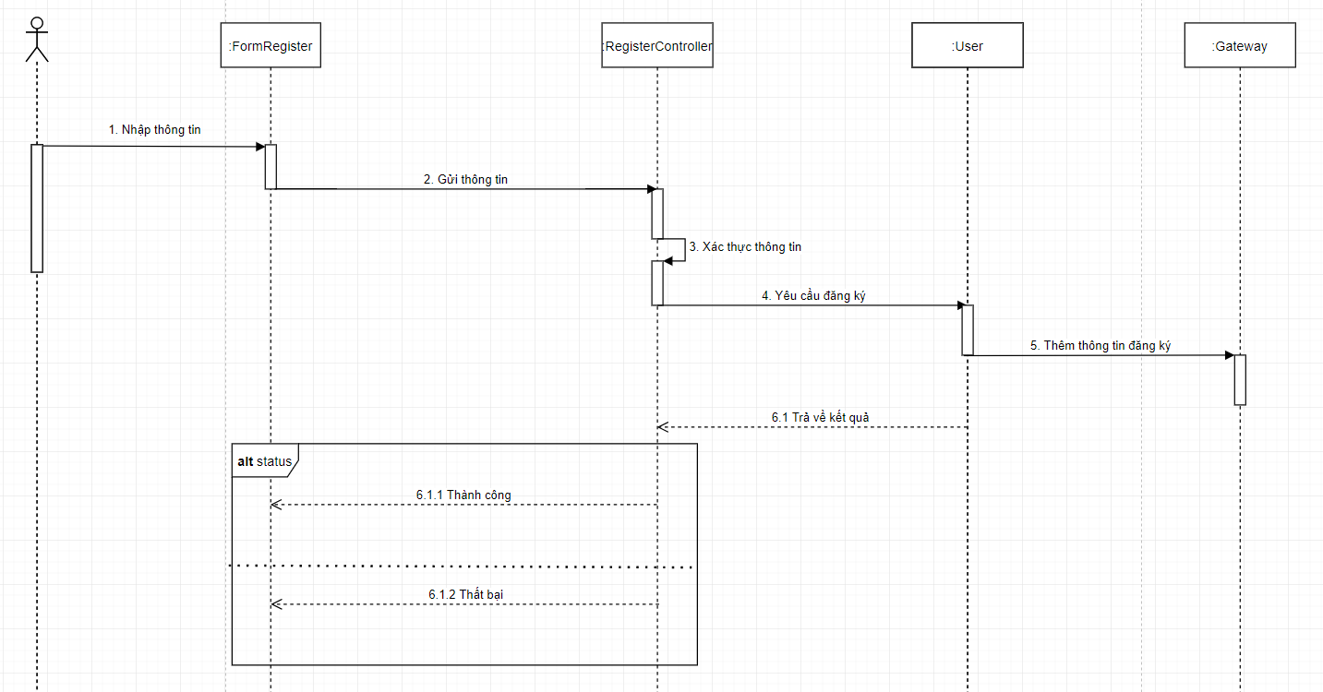
Đăng ký

Slide 13
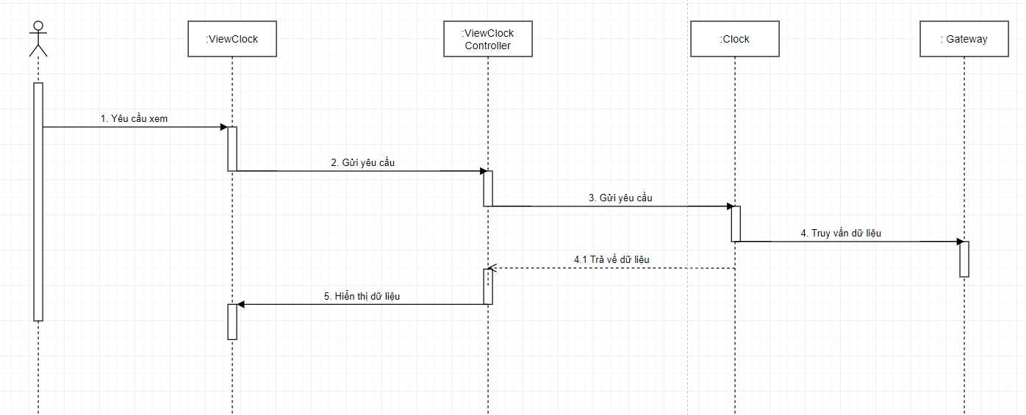
Xem sản phẩm

Slide 14
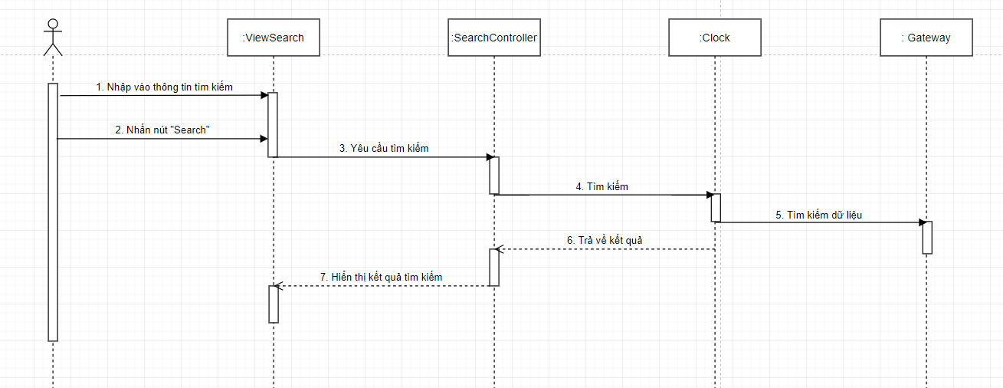
Tìm kiếm sản phẩm

Slide 15
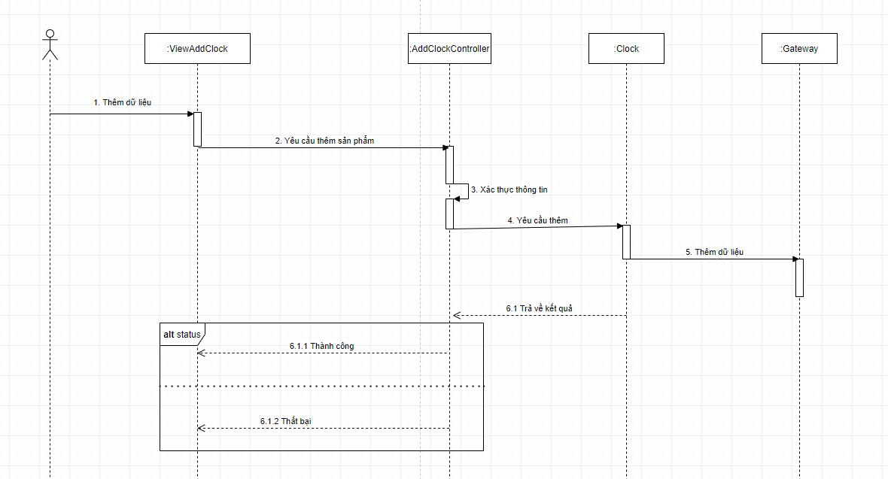
Thêm sản phẩm

Slide 16
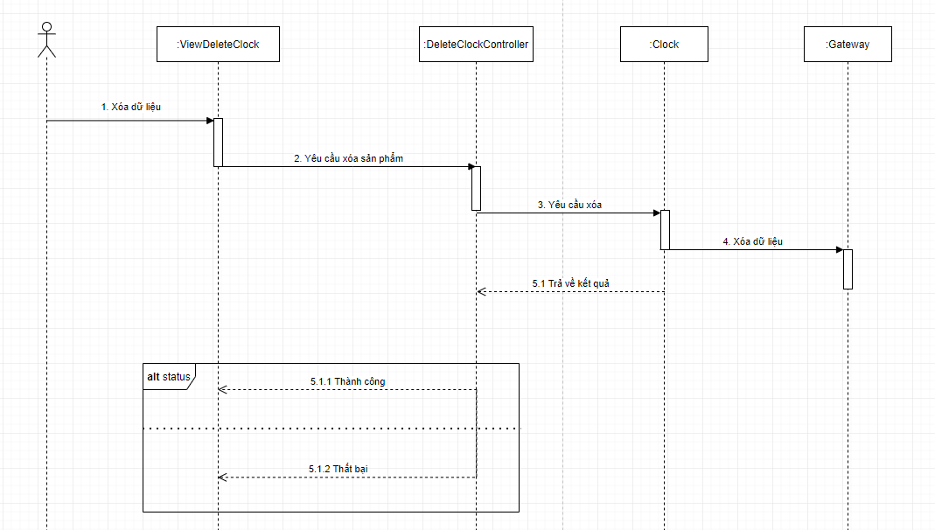
Xóa sản phẩm

Slide 17
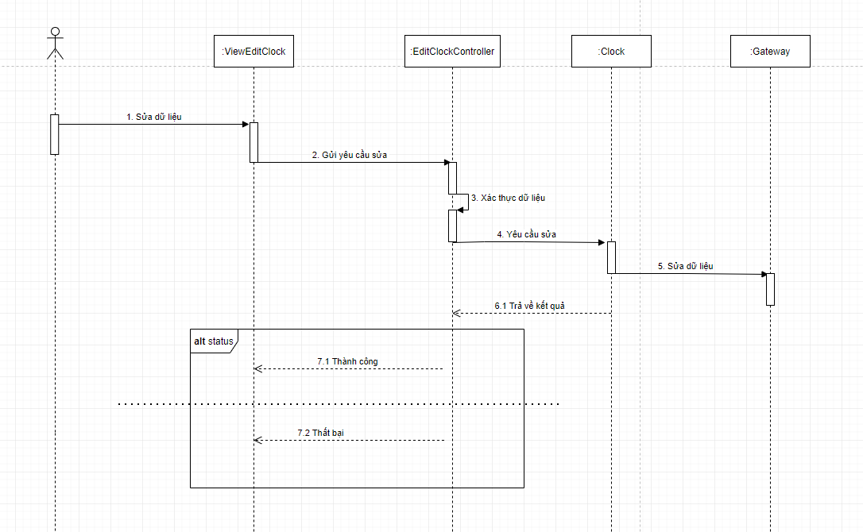
Sửa sản phẩm

Slide 18
04
Sơ đồ trạng thái

Slide 19
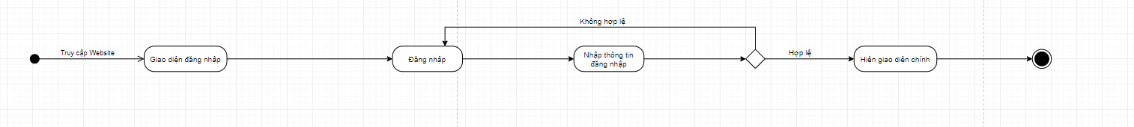
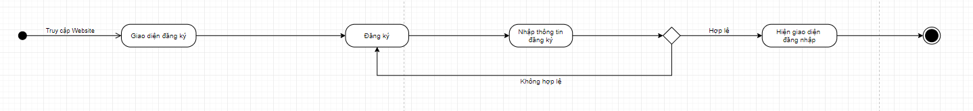
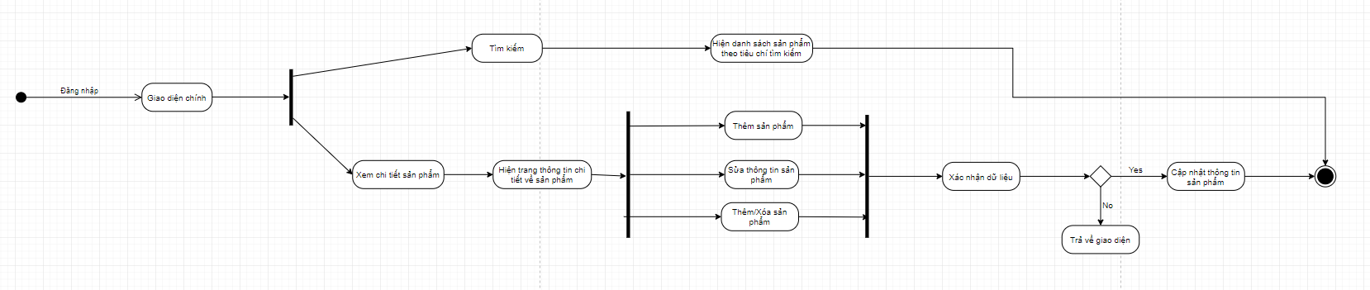
Đăng nhập
Đăng ký
Quản lý sản phẩm và tìm kiếm

Slide 20
05
Sơ đồ thành phần

Slide 21
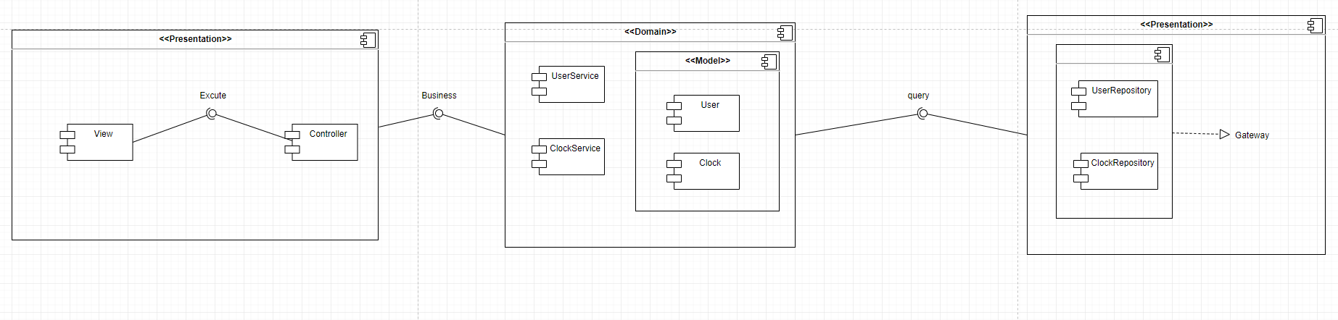

Slide 22
06
Sơ đồ tuần tự của component

Slide 23
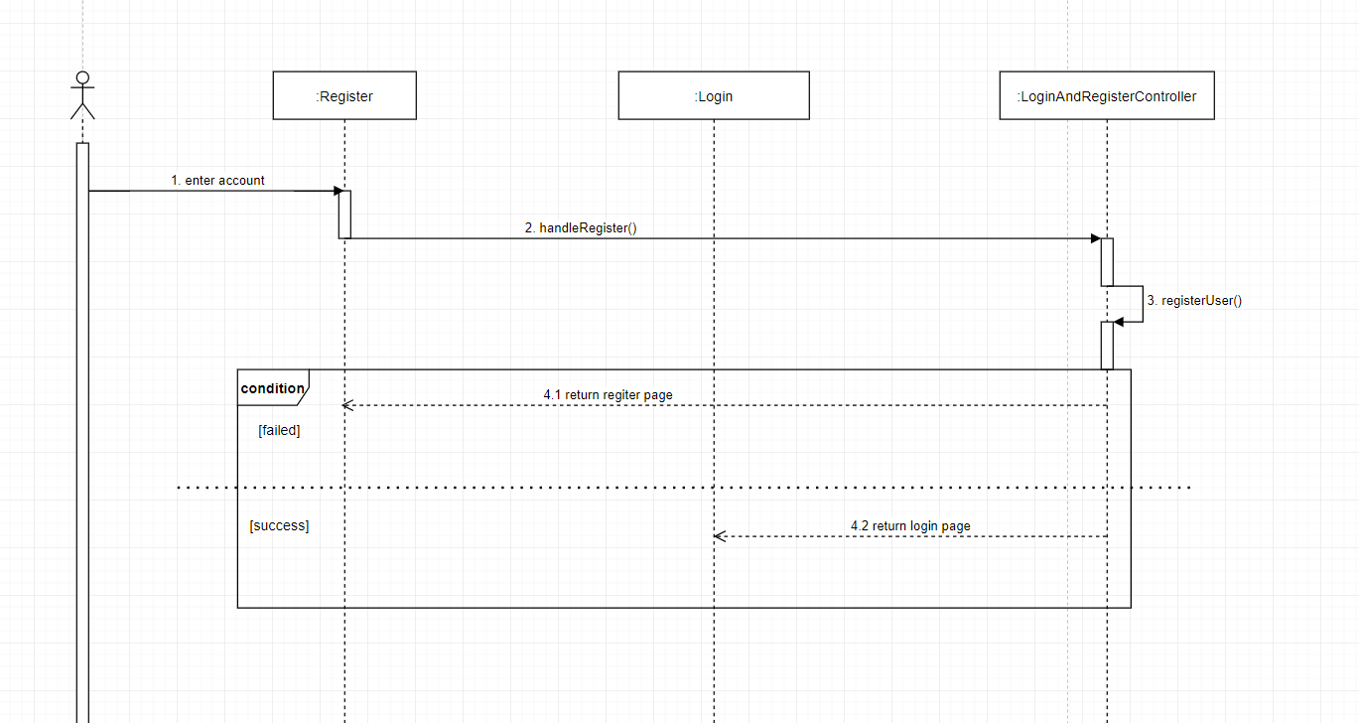
Sơ đồ tuần tự của Admin Đăng ký

Slide 24
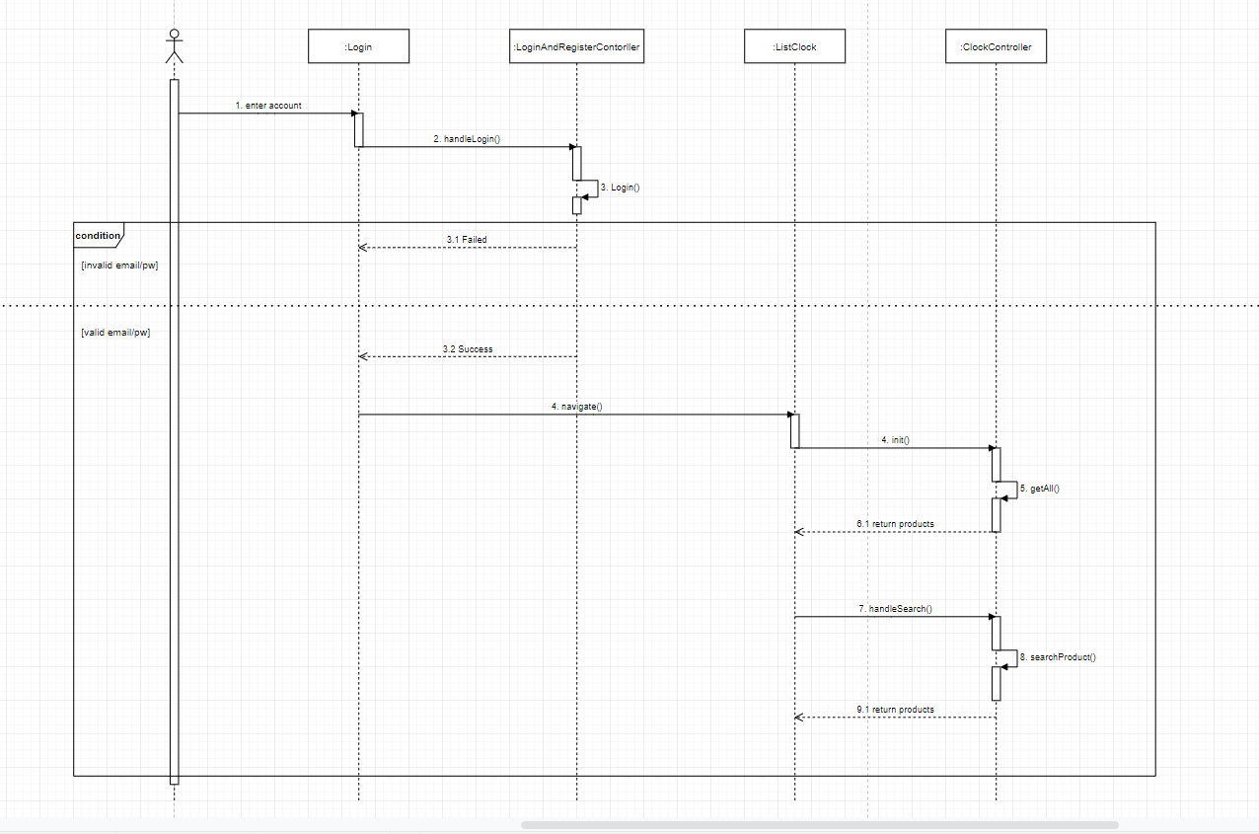
Đăng nhập – Xem sản phẩm – Tìm kiếm

Slide 25
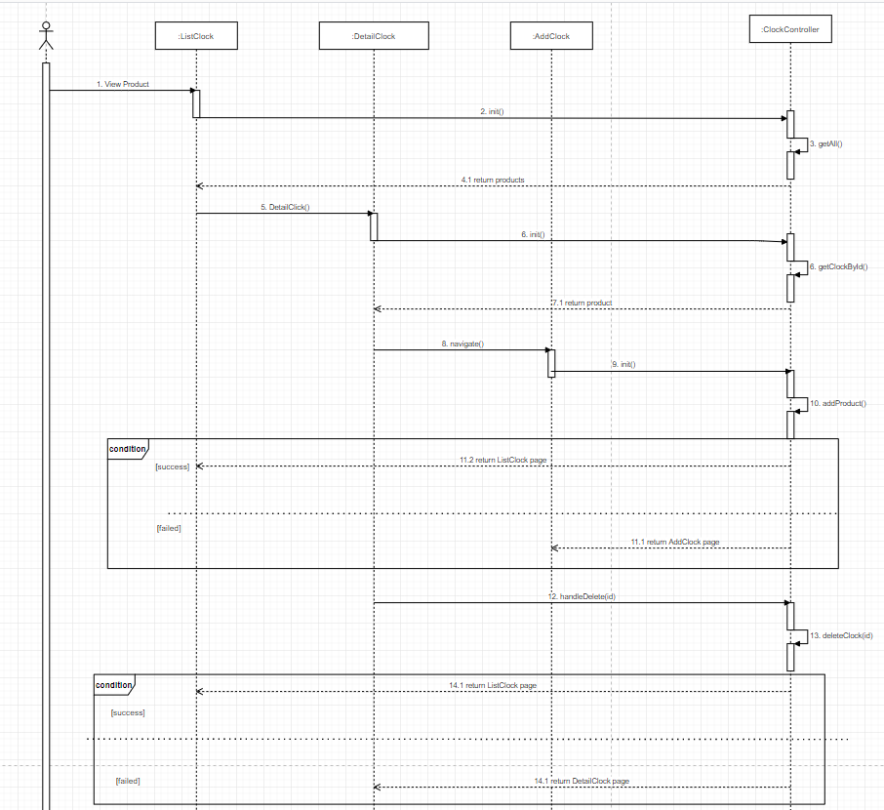
Xem sản phẩm – Xem chi tiết – Thêm sản phẩm – Xóa sản phẩm

Slide 26
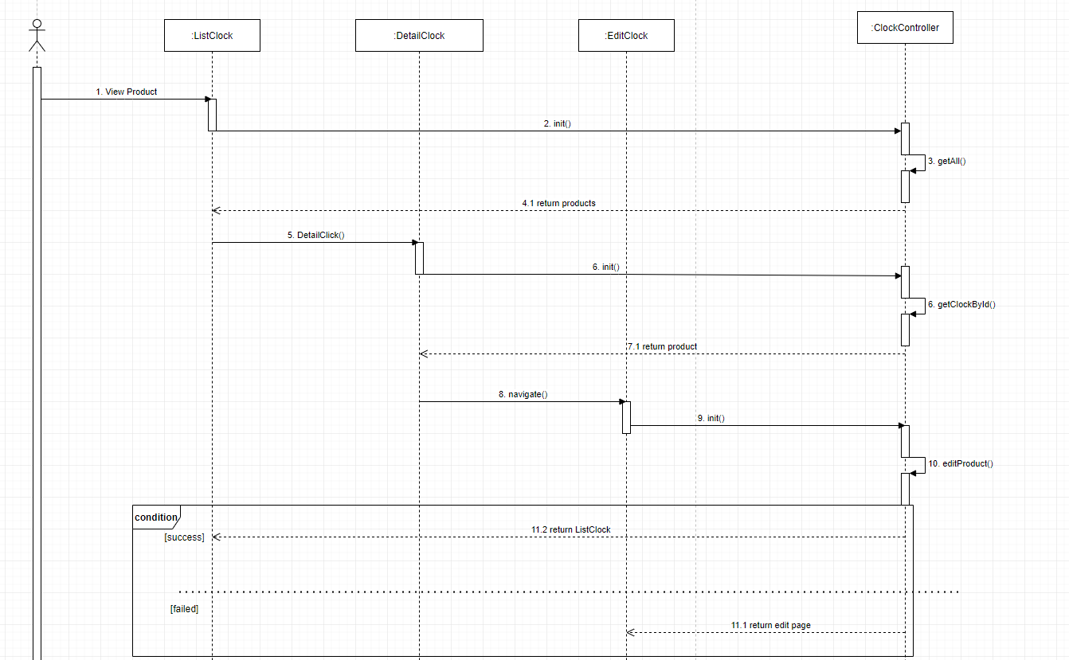
Xem sản phẩm – Xem chi tiết – Sửa sản phẩm

Slide 27
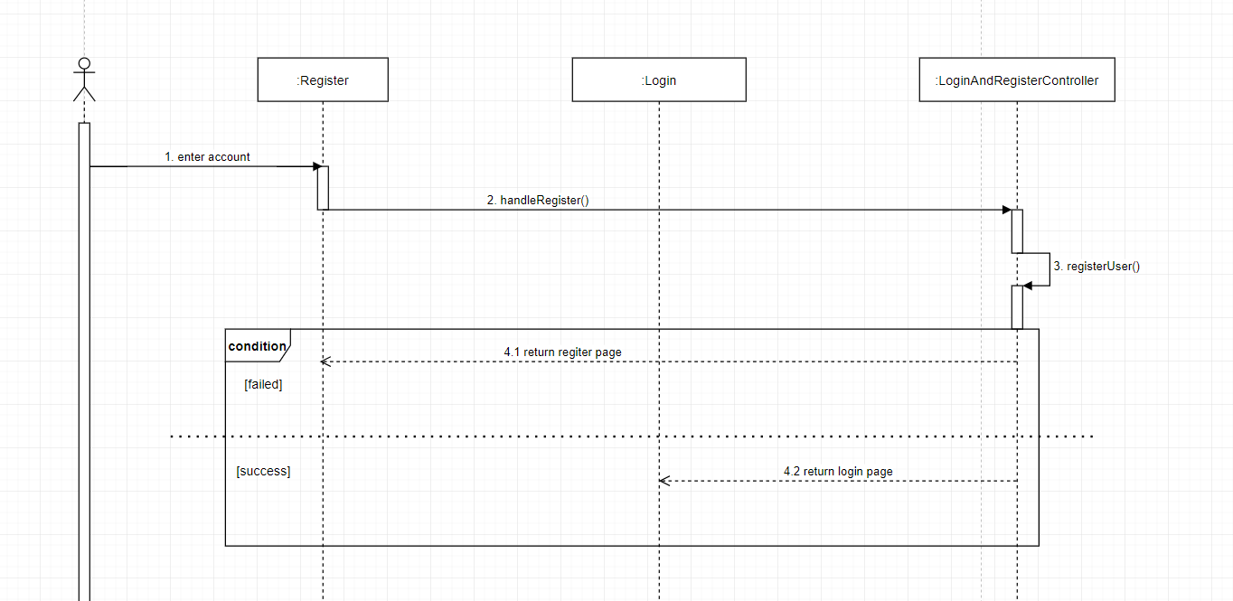
Sơ đồ tuần tự của User: Đăng ký

Slide 28
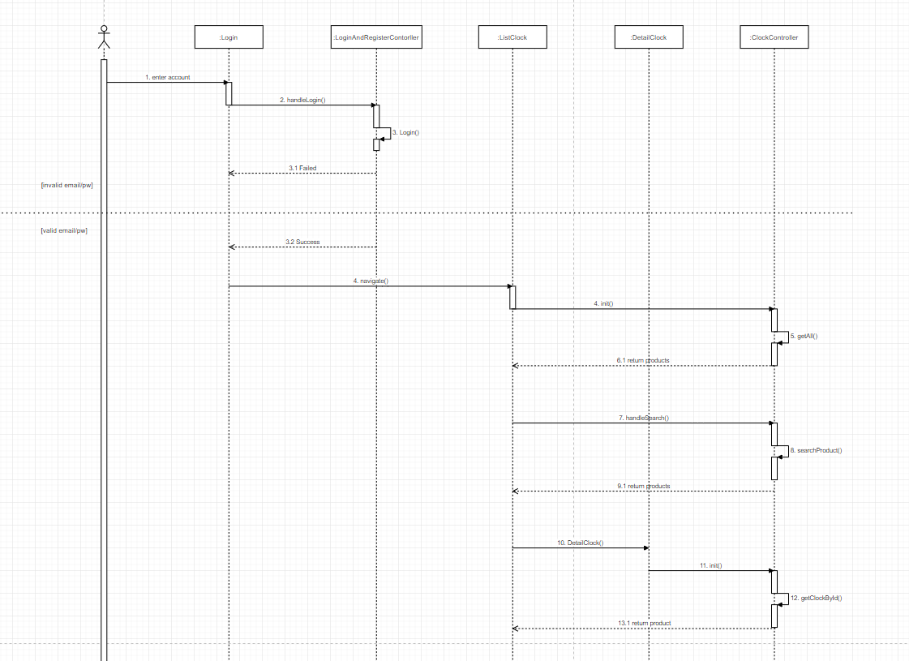
Đăng nhập – Xem sản phẩm – Xem chi tiết – Tìm kiếm

Slide 29
07
Sơ đồ thành phần (components design)

Slide 30
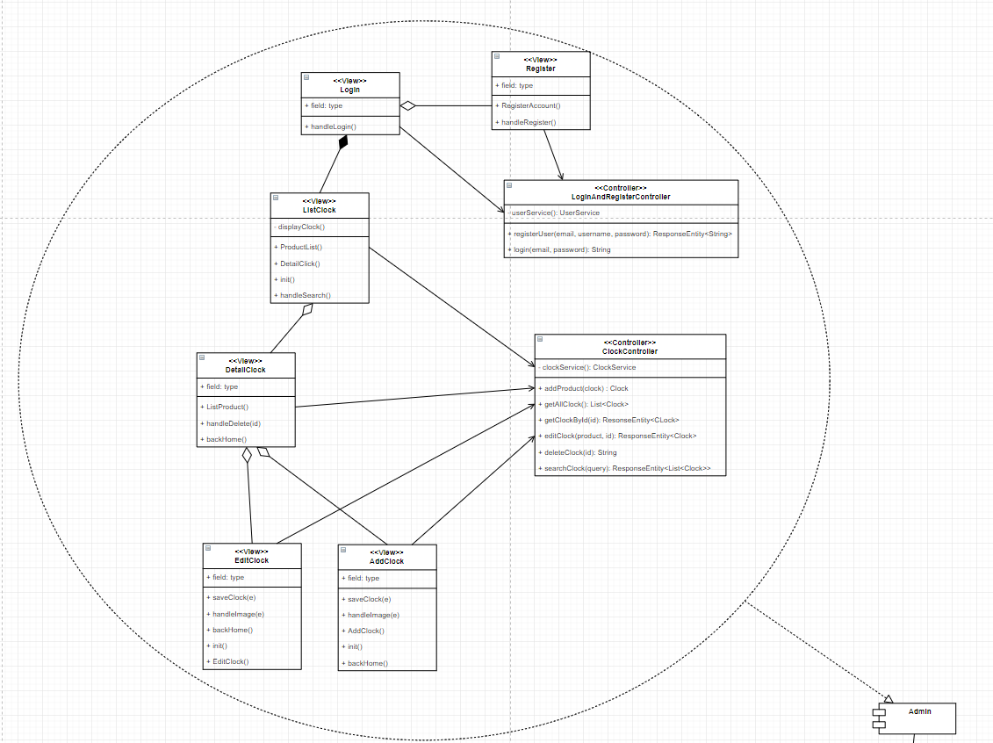
Tầng Presentation Admin

Slide 31
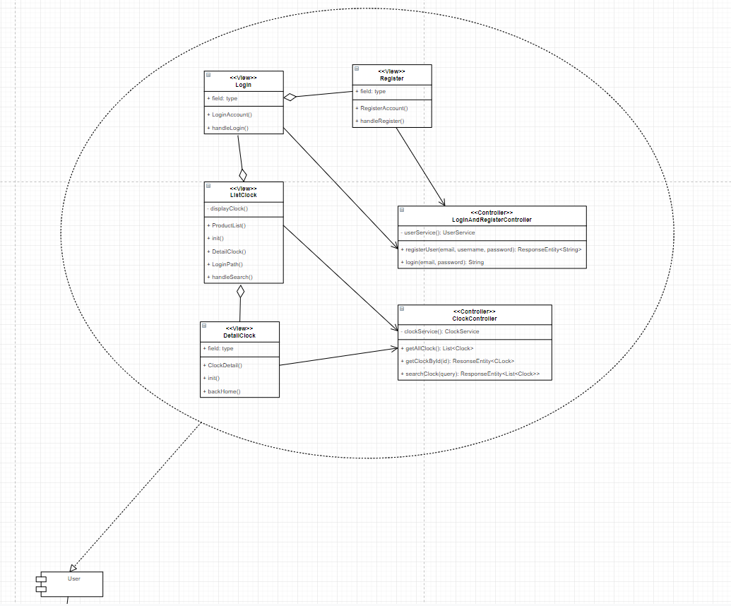
User

Slide 32
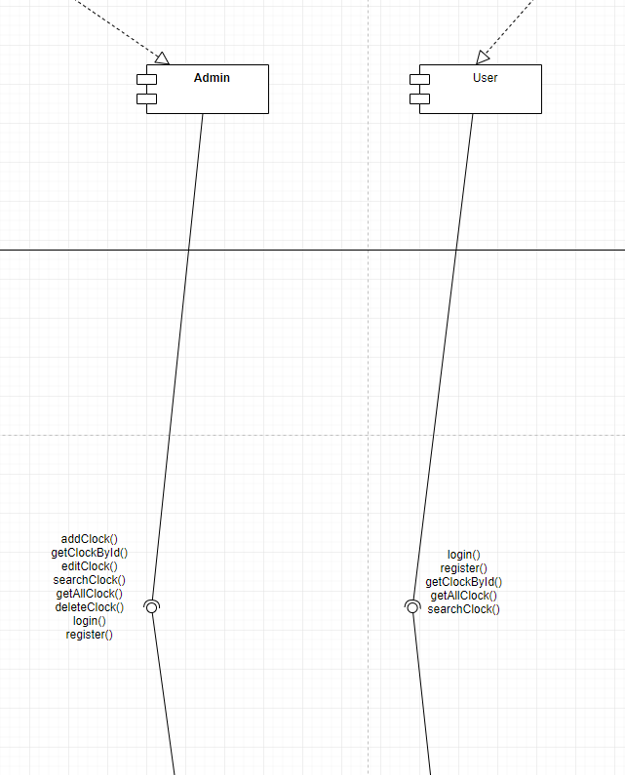
Phương thức

Slide 33
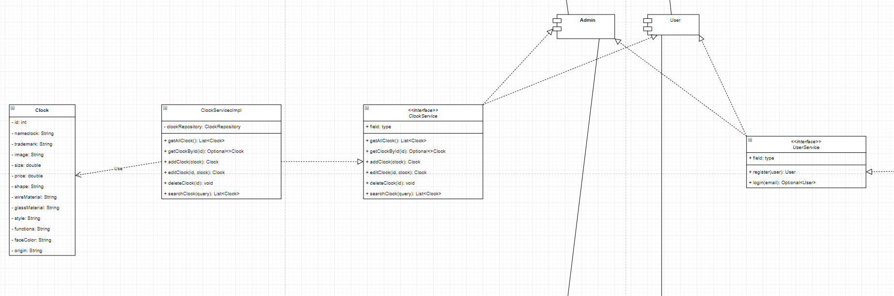
Admin
Tầng Domain

Slide 34
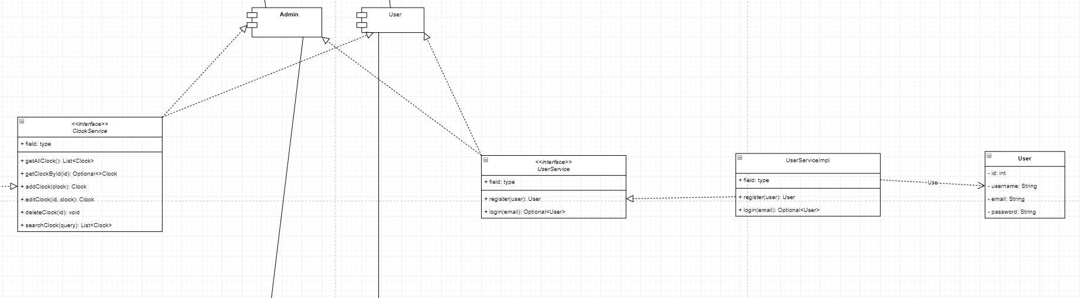
User

Slide 35
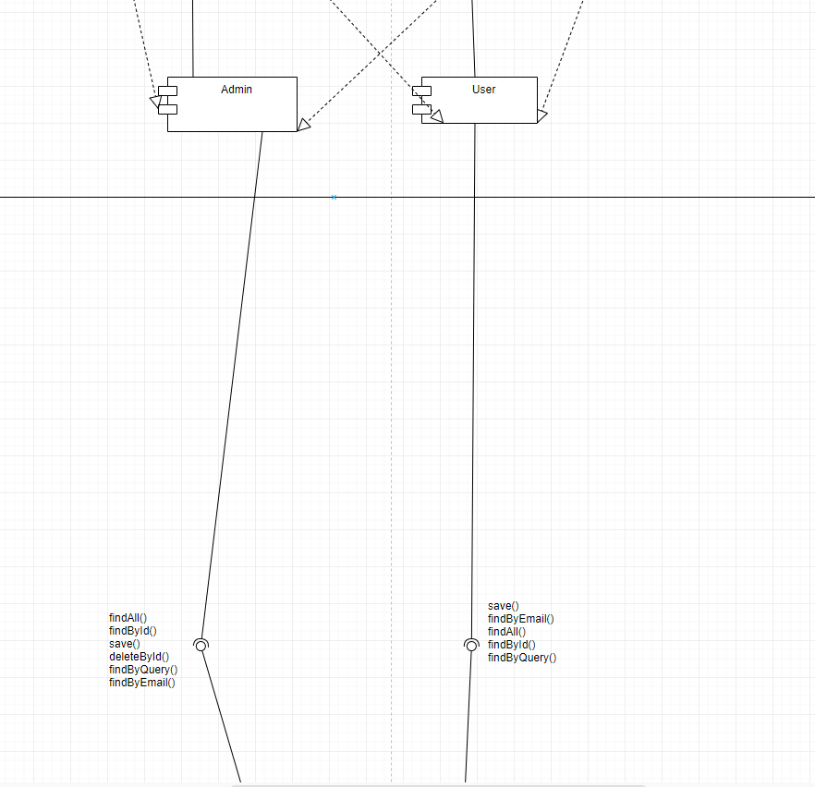
Phương thức

Slide 36
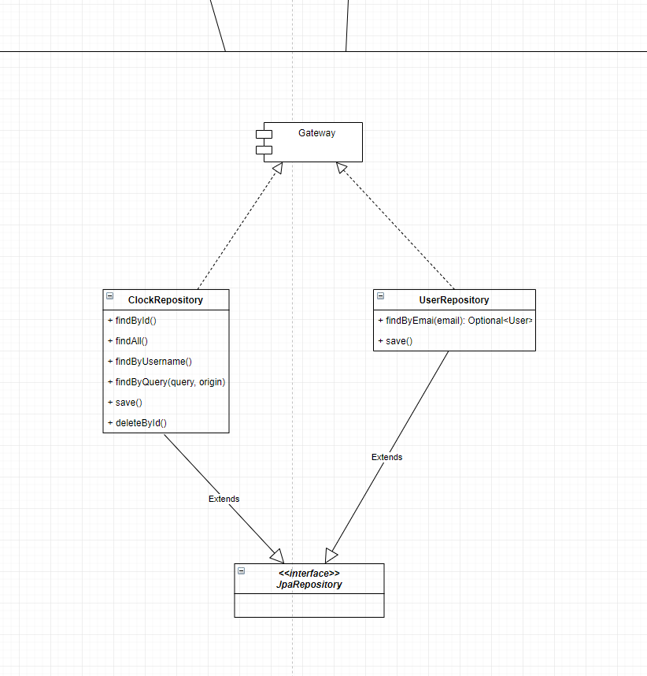
Tầng Persistence

Slide 37
08
Cài đặt thử nghiệm

Slide 38
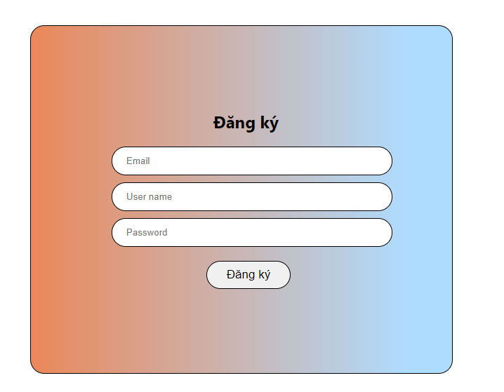
Giao diện đăng ký của người dùng

Slide 39
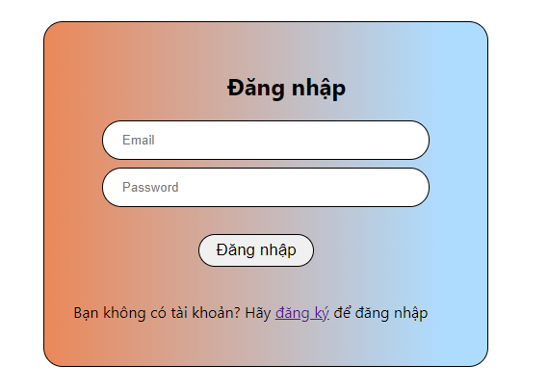
Giao diện đăng nhập của người dùng

Slide 40
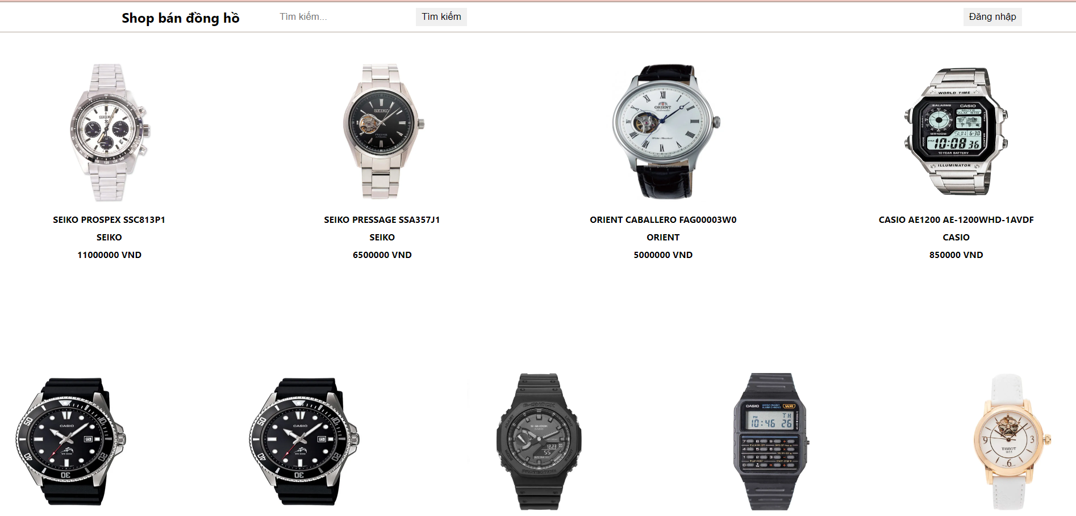
Danh sách sản phẩm

Slide 41
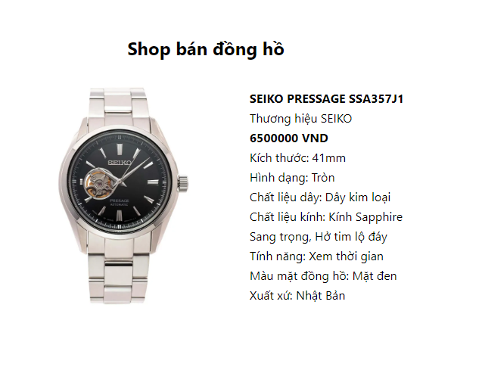
Xem chi tiết sản phẩm

Slide 42
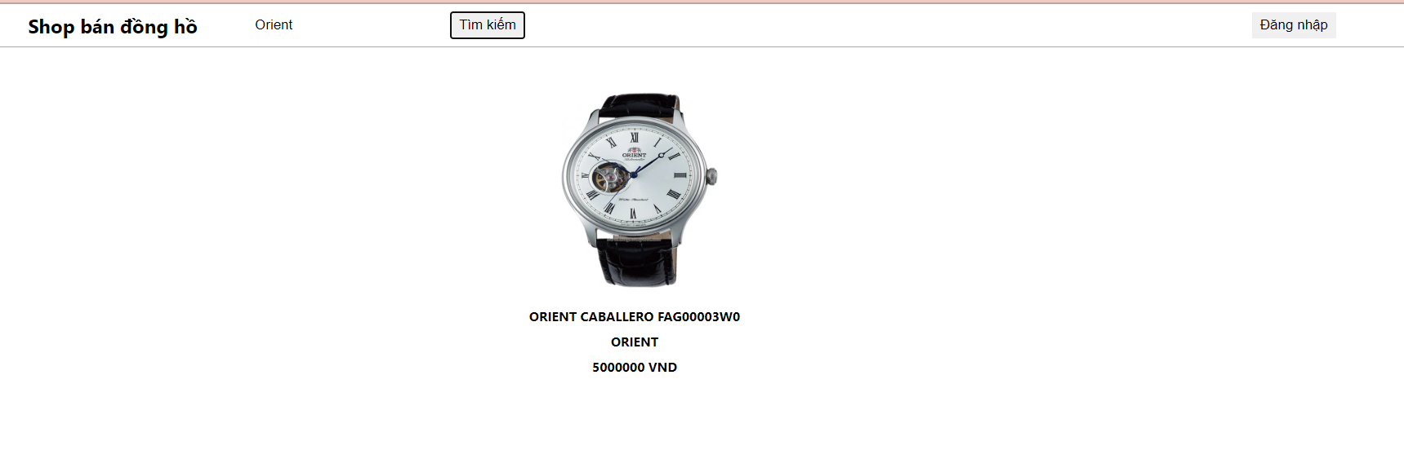
Tìm kiếm sản phẩm (Ví dụ: Orient)

Slide 43
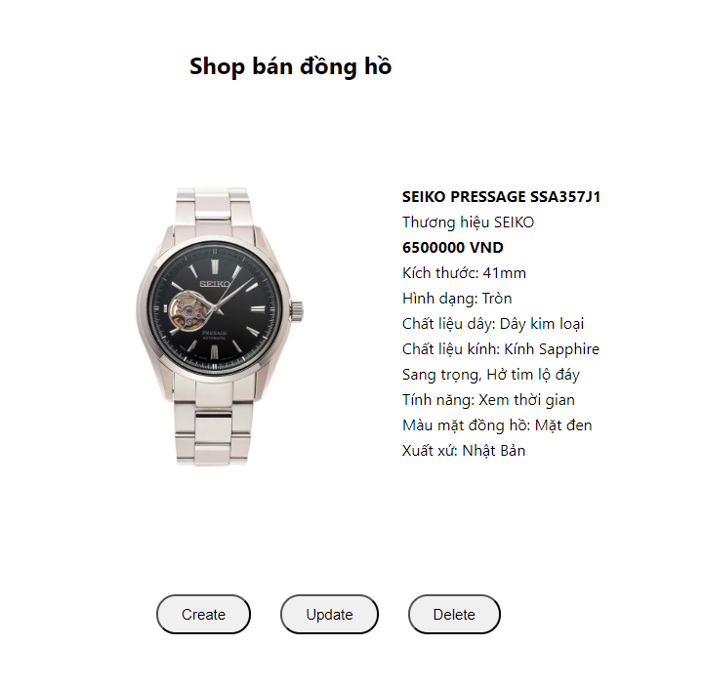
Đối với admin thì khi xem chi tiết sản phẩm

Slide 44
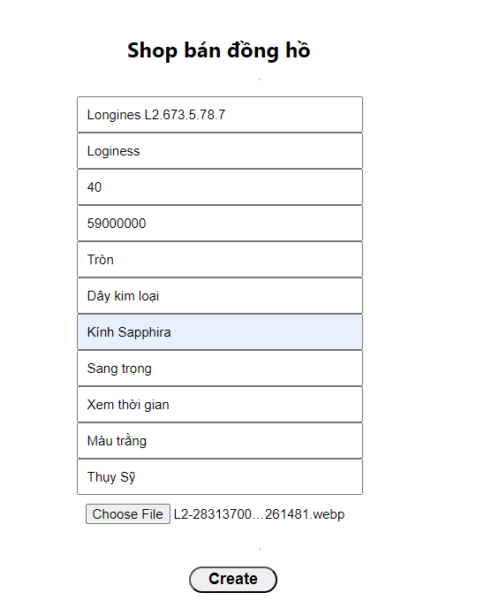
Admin chọn create khi muốn thêm sản phẩm

Slide 45
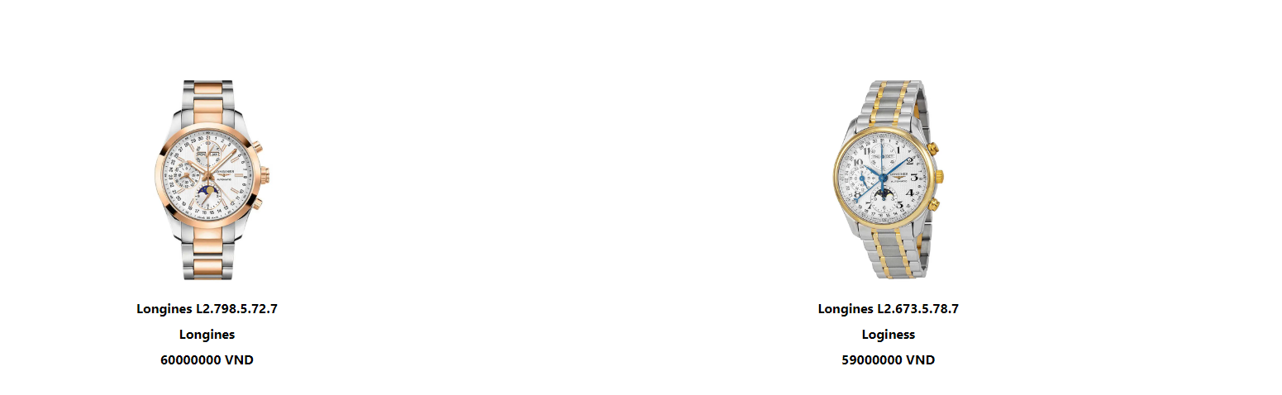
Kết quả sau khi thêm sản phẩm

Slide 46
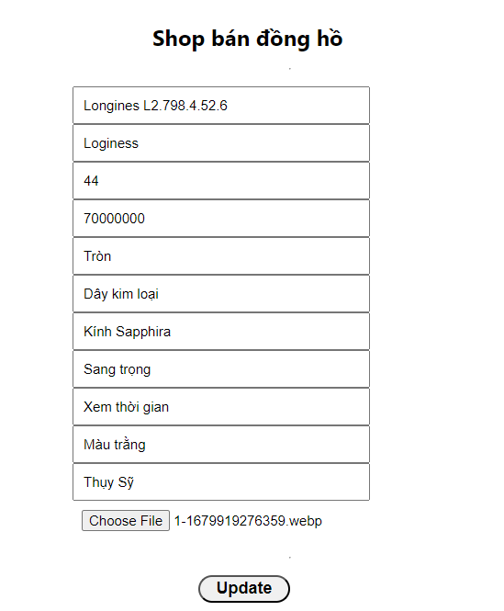
Admin chọn update khi muốn sửa thông tin sản phẩm

Slide 47
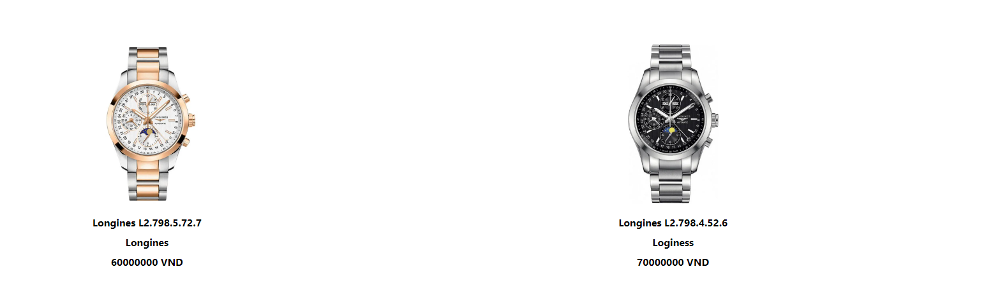
Kết quả sau khi update

Slide 48
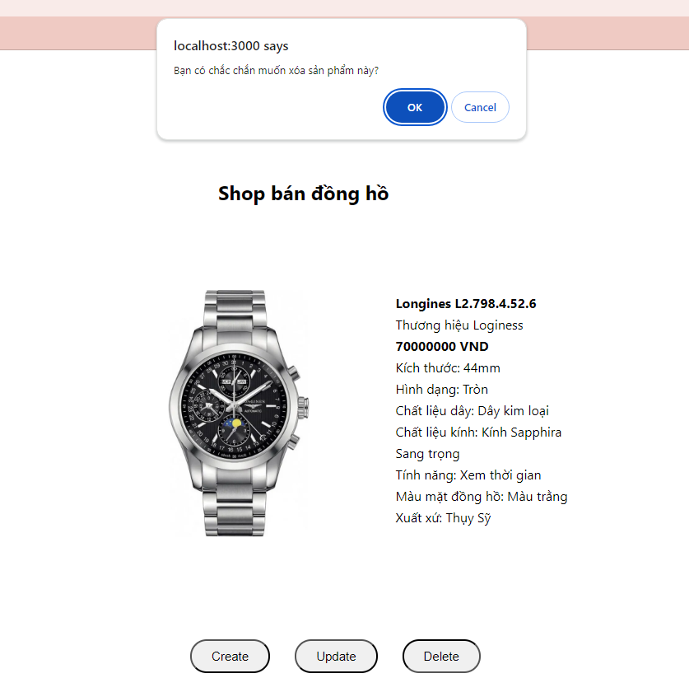
Admin xóa sản phẩm

Slide 49
Thanks for watching!

